Slide 1
외주계정 신청서 양식 기능 정의서
작성자
고두현
소속
SGH. 정보시스템실. 정보개발팀
작성일
21.07.19

Slide 2
문서 업데이트 이력
날짜 | 업데이트 내용 | 업데이트 페이지 | 변경자
21.07.19 | 초안작성 | 전체 | 고두현

Slide 3
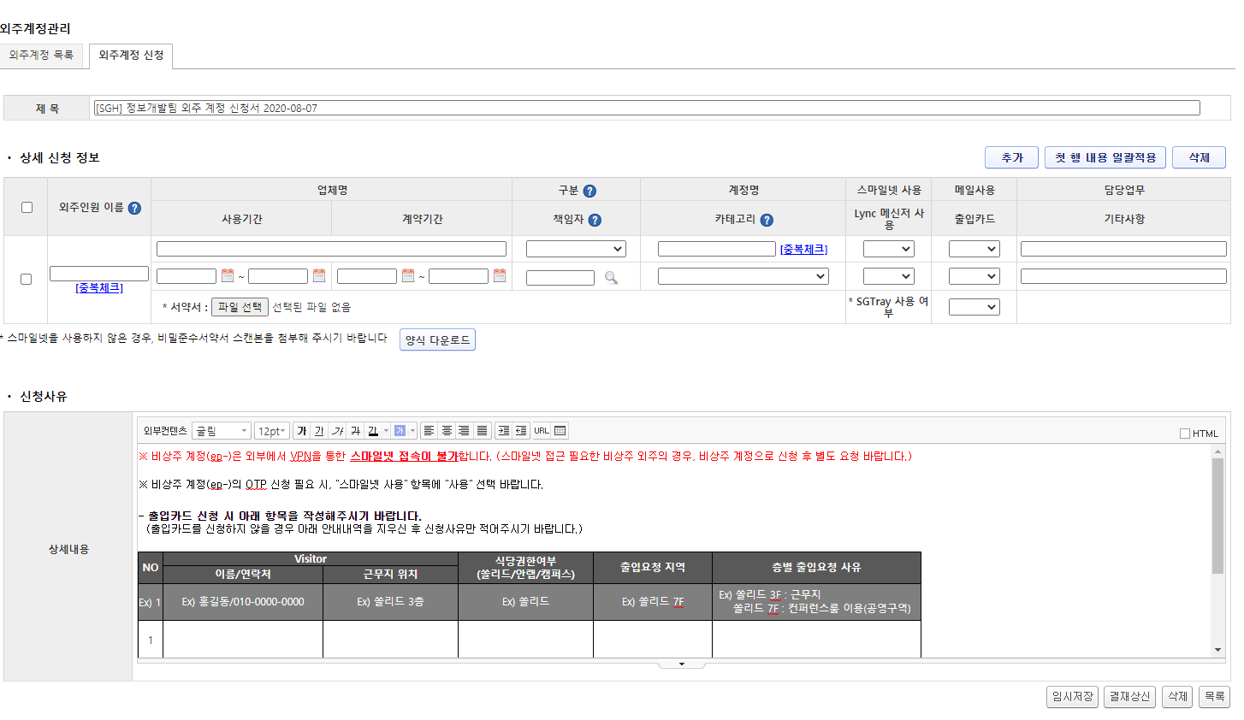
외주계정 신청서 – 신청 화면
Description
1. 제목
- 제목 입력
2. 외주 계정 정보 입력
- 외주 계정 정보를 입력하기 위한 영역
3. 추가 버튼
- 외주 계정을 입력하기 위한 행을 추가
: addRow
4. 첫 행 내용 일괄적용 버튼
- 생성된 모든 행의 정보를 첫번째 행의 정보로 일괄 적용
: copyAllLine
5. 삭제 버튼
- 체크 된 목록 삭제
: delRow
6. 신청사유
- 외주 계정 신청 사유 정보 입력 영역
7. 임시저장 버튼
- 작성 된 정보 임시저장
: doSave
8. 결재상신 버튼
- 결재 상신 요청
: reqApproval
9. 삭제 버튼
- 작성 된 정보 삭제
: doDelete
10. 목록 버튼
- 취소 후 목록으로 이동
: goList
1
3
4
5
2
6
7
8
9
10

Slide 4
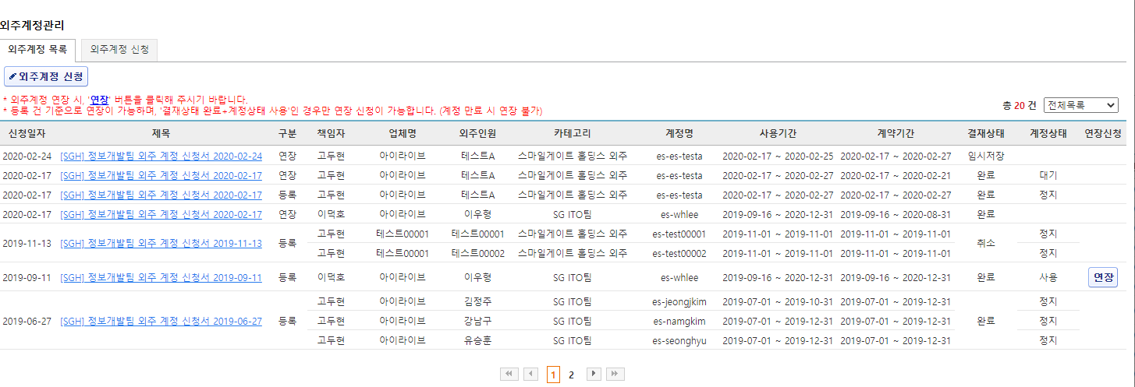
외주계정 신청서 – 목록 화면
Description
1. 외주계정 신청 버튼
- 외주계정 신청 페이지로 이동
: goInsertView
2. 외주계정 신청 목록
- 신청 목록 정보가 노출되며 제목 정보 클릭 시 상세 페이지로 이동
: doList
3. 외주계정 신청 상세 페이지 이동
- 외주계정 신청 상세 페이지 이동
: goModifyView
4. 페이징
- 외주계정 신청 페이징
: ListViewPagingControlManager
5. 목록 필터 드롭다운리스트
- 목록 검색 필터 선택 용 드롭다운 컨트롤러
: doList
6. 연장 버튼
- 연장 관련 설정 페이지로 이동
: goExtension
1
5
2
3
6
4

Slide 5
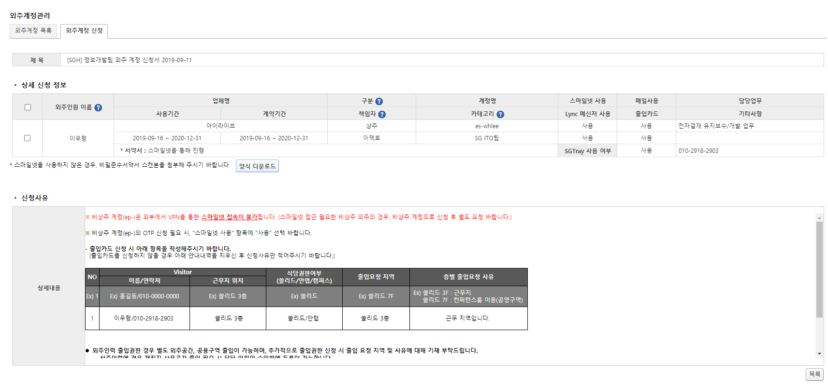
외주계정 신청서 – 상세 화면
Description
1. 목록 버튼
- 외주계정 신청 목록으로 이동
: goList
1

Slide 6
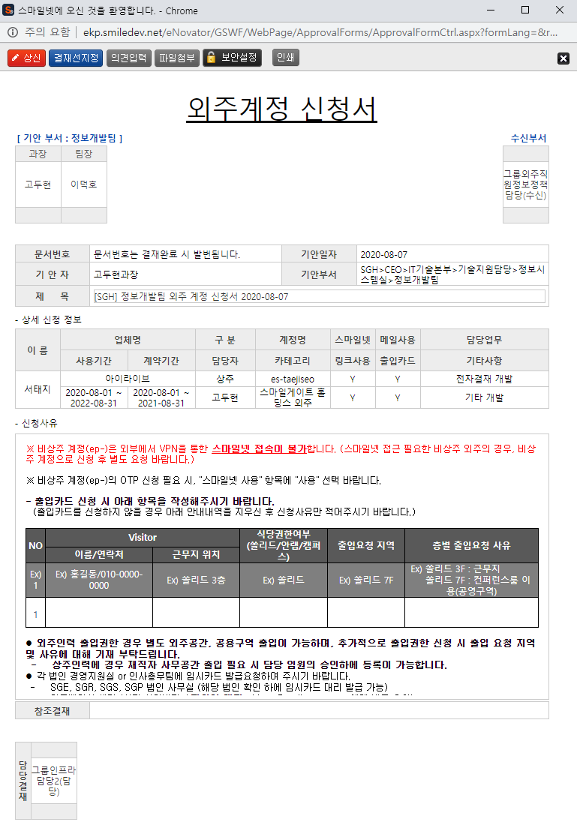
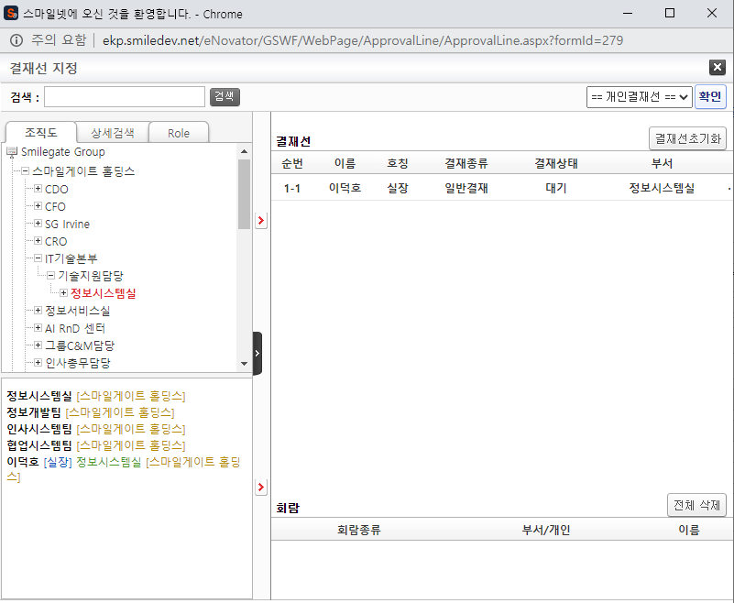
외주계정 신청서 – 전자결재 양식
8
Description
7
8
9
10
11
12
1. 전자결재 기본 정보
- 제목 및 상신 기본 정보 입력 영역
2. 외주계정 신청 정보
- 외주 정보 신청 정보 노출 영역
3. 참조결재 선택
- 참조결재 정보 입력 영역
4. 기안 결재자
- 기안자 결재 프로세스 정보를 확인 가능한 영역
5. 수신 결재자
- 수신자 결재 프로세스 정보를 확인 가능한 영역, 수신자가 없을 시 기안 결재자 영
역
6. 담당 결재자
- 담당 결재 프로세스 정보를 확인 가능한 영역
7. 상신 버튼
- 결재 상신
: DraftAction_OnClick
-> draft
-> InsertApprovalDocExtendField
-> DraftTempDocDelete
8. 결재선지정 버튼
- 결재선 지정 관련 팝업 호출
: TotalApprovalLineMgr
9. 의견입력 버튼
- 의견 입력 창 노출
: DraftComment_OnClick
10. 파일첨부 버튼
- 첨부 파일 영역 노출
: FileAttach_OnClick
11. 보안설정 버튼
- 문서 보안 설정, 보안 된 문서는 지정된 회람자만 확인 가능
: SetSecurity_OnClick
12. 인쇄 버튼
- 화면 인쇄
: printNow
4
5
1
2
3
6

Slide 7
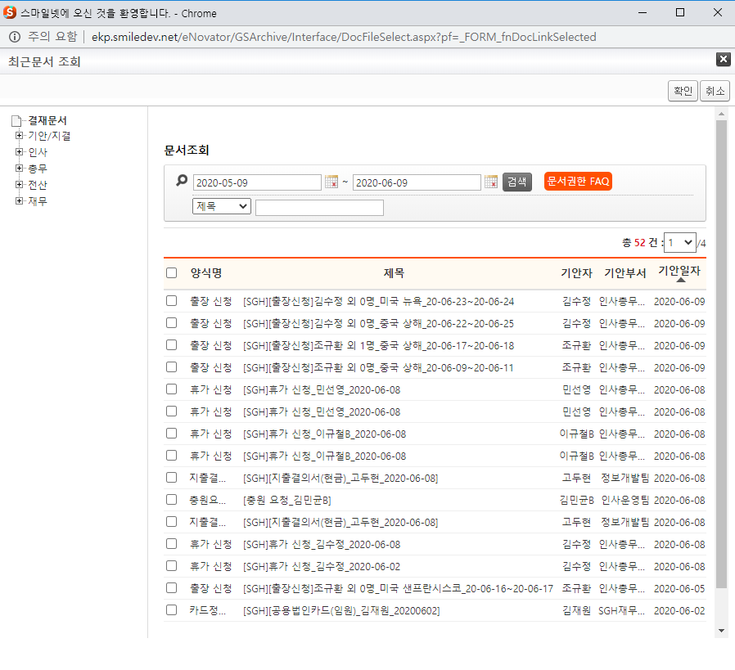
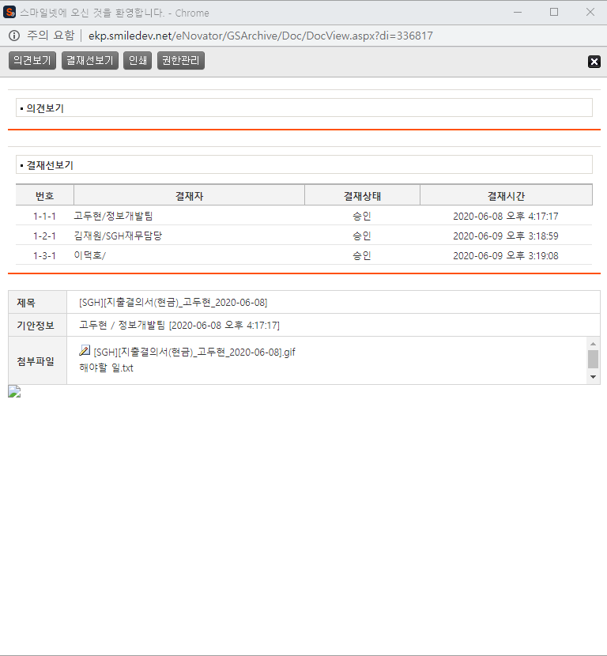
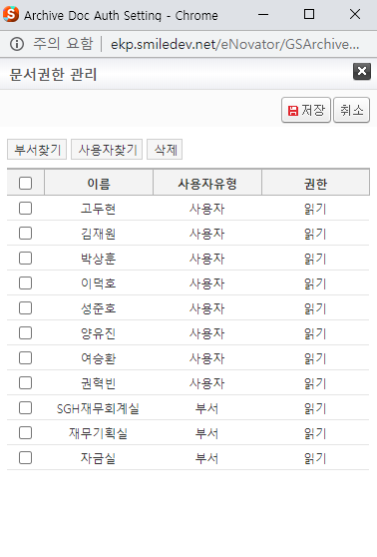
외주계정 신청서 – 참조 결재 팝업
6
Description
4
5
8
9
10
11
1. 결재 문서 트리
- 결재 타입 트리.
: _fn_BindingFolderTree
2. 문서 조회
- 조건에 따라 결재 문서 검색
: fnSearchDocList
3. 문서 목록
- 검색 된 결재 문서 로드
: getDocList
4. 확인 버튼
- 선택 된 결재 문서를 부모 창의 전자결재양식 참조결재 부분에 적용
: fnSelDocFile
5. 취소 버튼
- 팝업 닫기
: fnCancelDocFile
6. 문서 선택
- 선택 된 양식 상세 페이지 팝업 호출
: fnOpenDoc
7. 결재 문서 상세 정보
: GetDocInfo
8. 의견보기 토글 버튼
- 의견 입력 영역 노출
: fnViewComment
9. 결재선보기 토글 버튼
- 결재선 영역 노
: fnViewLine
10. 인쇄 버튼
: fnPrintContent
11. 권한관리
- 선택 된 문서의 권한 관리 팝업 호출
: fnAuthMgr
12. 부서찾기 버튼
: fnAuthAdd
13. 사용자찾기 버튼
: fnAuthAdd
14. 삭제 버튼
: fnAuthDel
15. 저장 버튼
- 현재 지정 된 정보로 권한 정보 저장
: fnSave
1
8
2
9
3
7
6
11
15
12
13
14

Slide 8
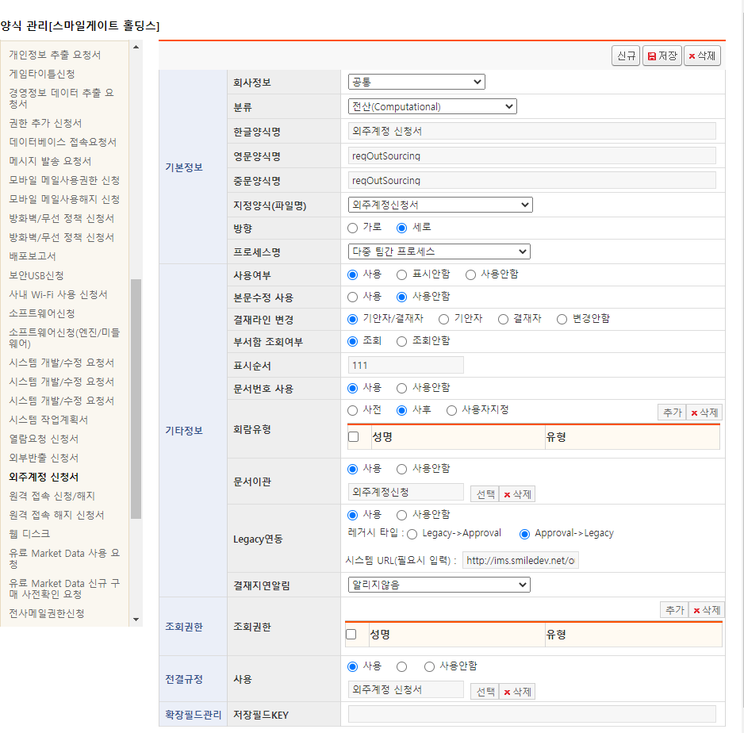

외주계정 신청서 – 관리자 양식 관리
Description

Slide 9
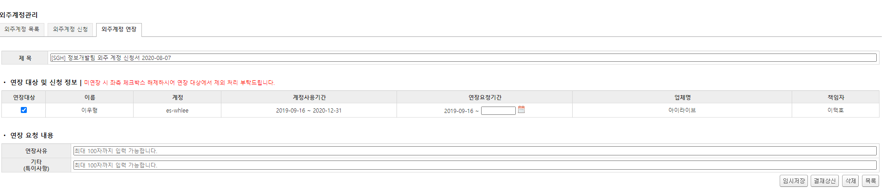
외주계정 신청서 – 연장 신청 화면
Description
1. 제목
- 제목 입력
2. 연장 대상 및 신청 정보
- 연장 대상에 대한 연장 요청 기간 정보를 입력
3. 연장 요청 내용
- 연장 요청에 대한 사유를 입력
4. 임시저장 버튼
- 현재 작성 중인 정보 임시저장
: goSave
5. 결재상신 버튼
- 결재 상신 요청
: reqApproval
6. 삭제 버튼
- 현재 작성 중인 문서 삭제
: goDelete
7. 목록 버튼
- 취소 후 목록으로 이동
: goList
1
2
3
4
5
6
7

Slide 10
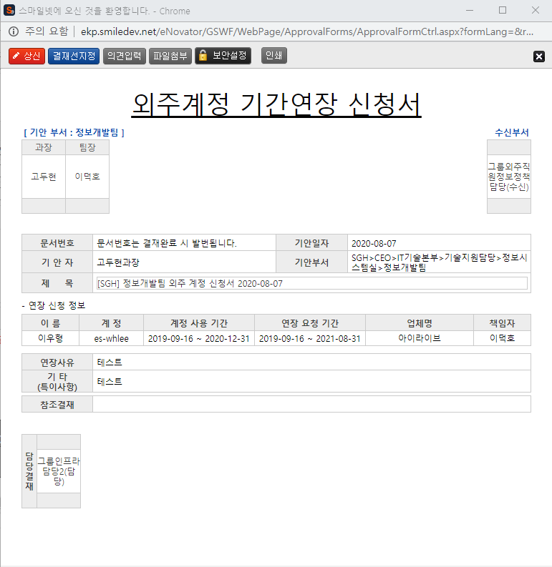
외주계정 기간연장 신청서 – 전자결재 양식
7
Description
1. 전자결재 기본 정보
- 제목 및 상신 기본 정보 입력 영역
2. 연장 신청 정보
- 요청 된 연장 신청 정보 노출 영역
3. 참조결재 선택
- 참조결재 정보 입력 영역
4. 기안 결재자
- 기안자 결재 프로세스 정보를 확인 가능한 영역
5. 수신 결재자
- 수신자 결재 프로세스 정보를 확인 가능한 영역, 수신자가 없을 시 기안 결재자 영역
6. 담당 결재자
- 담당 결재 프로세스 정보를 확인 가능한 영역
7. 상신 버튼
- 결재 상신
: DraftAction_OnClick
-> draft
-> InsertApprovalDocExtendField
-> DraftTempDocDelete
8. 결재선지정 버튼
- 결재선 지정 관련 팝업 호출
: TotalApprovalLineMgr
9. 의견입력 버튼
- 의견 입력 창 노출
: DraftComment_OnClick
10. 파일첨부 버튼
- 첨부 파일 영역 노출
: FileAttach_OnClick
10. 보안설정 버튼
- 문서 보안 설정, 보안 된 문서는 지정된 회람자만 확인 가능
: SetSecurity_OnClick
11. 인쇄 버튼
- 화면 인쇄
: printNow
7
8
9
10
11
12
4
5
1
2
3
6

Slide 11
외주계정 기간연장 신청서 – 참조 결재 팝업
6
Description
4
5
8
9
10
11
1. 결재 문서 트리
- 결재 타입 트리.
: _fn_BindingFolderTree
2. 문서 조회
- 조건에 따라 결재 문서 검색
: fnSearchDocList
3. 문서 목록
- 검색 된 결재 문서 로드
: getDocList
4. 확인 버튼
- 선택 된 결재 문서를 부모 창의 전자결재양식 참조결재 부분에 적용
: fnSelDocFile
5. 취소 버튼
- 팝업 닫기
: fnCancelDocFile
6. 문서 선택
- 선택 된 양식 상세 페이지 팝업 호출
: fnOpenDoc
7. 결재 문서 상세 정보
: GetDocInfo
8. 의견보기 토글 버튼
- 의견 입력 영역 노출
: fnViewComment
9. 결재선보기 토글 버튼
- 결재선 영역 노
: fnViewLine
10. 인쇄 버튼
: fnPrintContent
11. 권한관리
- 선택 된 문서의 권한 관리 팝업 호출
: fnAuthMgr
12. 부서찾기 버튼
: fnAuthAdd
13. 사용자찾기 버튼
: fnAuthAdd
14. 삭제 버튼
: fnAuthDel
15. 저장 버튼
- 현재 지정 된 정보로 권한 정보 저장
: fnSave
1
8
2
9
3
7
6
11
15
12
13
14

